Slide 1
20120622

Slide 2
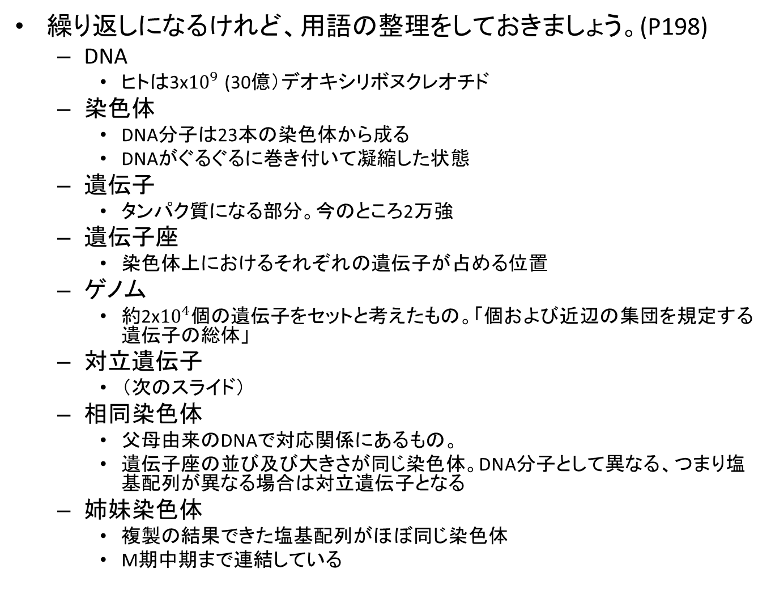
繰り返しになるけれど、用語の整理をしておきましょう。(P198)
  DNA
    ヒトは3x${10}^{9}$ (30億）デオキシリボヌクレオチド
  染色体
    DNA分子は23本の染色体から成る
    DNAがぐるぐるに巻き付いて凝縮した状態
  遺伝子
    タンパク質になる部分。今のところ2万強
  遺伝子座
    染色体上におけるそれぞれの遺伝子が占める位置
  ゲノム
    約2x${10}^{4}$個の遺伝子をセットと考えたもの。「個および近辺の集団を規定する遺伝子の総体」
  対立遺伝子
    （次のスライド）
  相同染色体
    父母由来のDNAで対応関係にあるもの。
    遺伝子座の並び及び大きさが同じ染色体。DNA分子として異なる、つまり塩基配列が異なる場合は対立遺伝子となる
  姉妹染色体
    複製の結果できた塩基配列がほぼ同じ染色体
    M期中期まで連結している

Slide 3
メンデルの優性の法則
  対立遺伝子をヘテロで持つ細胞が一方の対立遺伝子をホモで持つ親と同じ表現型を示す理由
    ホモとヘテロの表現型が同じ
    ＝１つのＡから作られるたんぱく質が十分な量存在するということ
    十分な量存在しないときには優性の法則が成り立たない。
      ex：ハーフの子の肌の色はその親の中間ぐらいになる
進化
  生物とそうでないもので使われるものとの違い
    自然選択の対象の違い
    →でも、ヒトも自然の一部じゃないの？
    ピカチュウの進化はあくまで変態に近い

Slide 4
P209～
  ユーリー・ミラーの実験
    タンパク質、DNAの構成単位ができる
放電（エネルギー）
水素＋メタン＋アンモニア＋水蒸気
アミノ酸
1週間でできる。そして時間は30億年以上ある
  とびきり際立った分子＝自己複製可能な分子の誕生＝DNA分子
  もできるだろう

Slide 5
P210
  自然選択による「変化」は生物に限らない
  偶発的なもの
    無秩序な原子+エネルギー→原子の結合＝分子
    その結果うまれた
    安定な分子→集団中の割合が大きくなる
    不安定な分子→排除される
      結合が強いものの方が１００年存在するが、弱いものの方が２０年ぐらいしか存在しないとなれば、前者は数を残し、後者は数を減らす、という最初の自然選択が起こり、残ったもの同士で再度結合を生じて、同じことを繰り返す。
  DNA二重らせん構造が偶発的に起きるというのは無理がある

Slide 6
セントラルドグマ
    DNA自身は複製をできない。
    DNA合成酵素（＝タンパク質）が複製を促す。
  ⇒DNAがなければタンパク質ができない
  タンパク質がないとDNAが複製できない
P213
  リボソームはRNAとタンパク質の巨大な複合体
    大きい方に34個、小さい方は21個のタンパク質
    その中にはリボソームRNAが含まれる
    tRNA、mRNAもあるが細胞内の量はrRNAがほとんど
  RNA（４種類の塩基）は酵素として機能できる
    ペプチド転移酵素として働く

Slide 7
正のフィードバック
  触媒作用をもつ酵素をくっつけた分子は自分を複製を促進する。それがどんどん増えて複製をどんどん促進する。
  ⇒構成単位となる分子同士の共有結合の形成を介在し、自分と同じ分子を作り上げる能力（自己複製能）を持った分子の誕生
RNAワールド
  自己複製の能力をもつものが存在した時代
    構成単位として取り込むときに間違ったものを取り込むこともあった
    ⇒アミノ酸を取り込んだのだろう
    ⇒タンパク質ができたのだろう

Slide 8
前駆RNAの世界
  ↓RNAによる前駆RNAの置換
RNAの世界
  RNAの複製
  ↓
RNAとタンパク質の世界
  RNAは複製とともにタンパク質を合成する
  ↓ DNAを複製しDNAからRNAをコピーする酵素の進 化
RNAとDNAの世界
  セントラルドグマ

Slide 9
複数の自己複製子による共同作用
  自己複製をはじめた分子は自分の近くにある別の物をくっつけていた
    これだけだと材料がなくなって破たんする
  その過程で自分自身をつくることを助ける分子ができれば材料不足はなくなる。いわば協力して作用
    でも、それが遠いところにあったらまずい
  そうすると、もう同じところに閉じ込めてしまおうということになってもおかしくない。
    実際に水中においてそういうものを作るものがある
    ⇒親水性と疎水性の両極性をもったリン脂質
      タンパク質の３次構造と一緒
    その中に共同作用を起こす分子を一緒に閉じ込めただろう
    cf：東大のチームが実験的に証明

Slide 10
複製の誤りによって生じた変種分子間の「生存競争」
  より高いレベルの安定性をもたらす複製の誤り
    その変種分子は集団内で割合を増す
    ↓
    自分を含む周辺環境が変化する
    （分子集団内での材料枯渇など）
    ↓
    自然選択の条件が変化する
    「早く複製し、かつ、安定」なことは有利にならない
    ↓
    他の分子との相互作用がより重要な条件となる
    （他の変種分子の安定性を減じるような手口）

Slide 11
P230～
  細胞
    細胞膜の構成単位は「リン脂質」
    （さまざまな分子の総称なので、単一の分子でないことを注意）
    頭部：リン酸・親水性
    脚（尾）部：脂肪酸・疎水性
    脚部は二重結合するので折れ曲がったまま回転
      ミセルをつくれない
    よって、脚部同士がくっつく２重膜をとって水を隔離する

